Slide 1
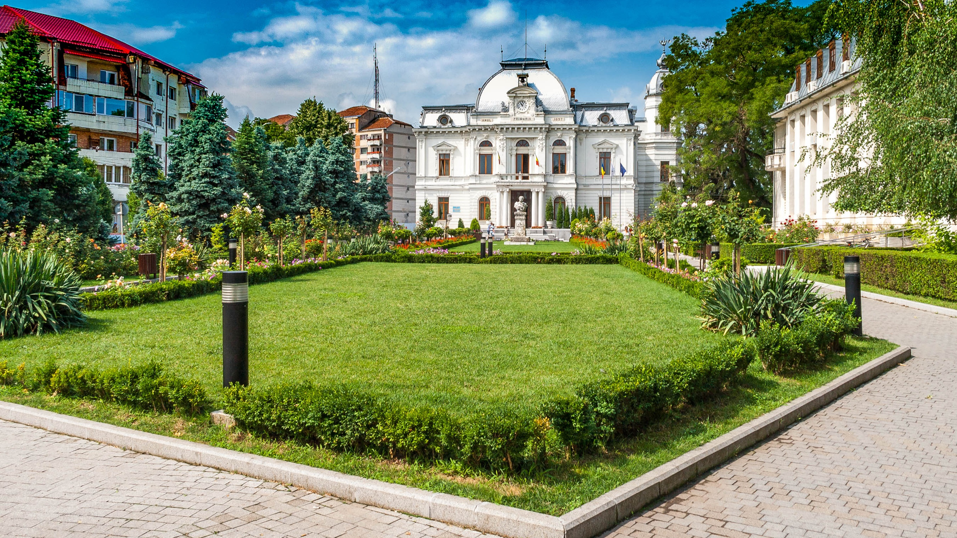
BUGETARE PARTICIPATIVĂ

Slide 2
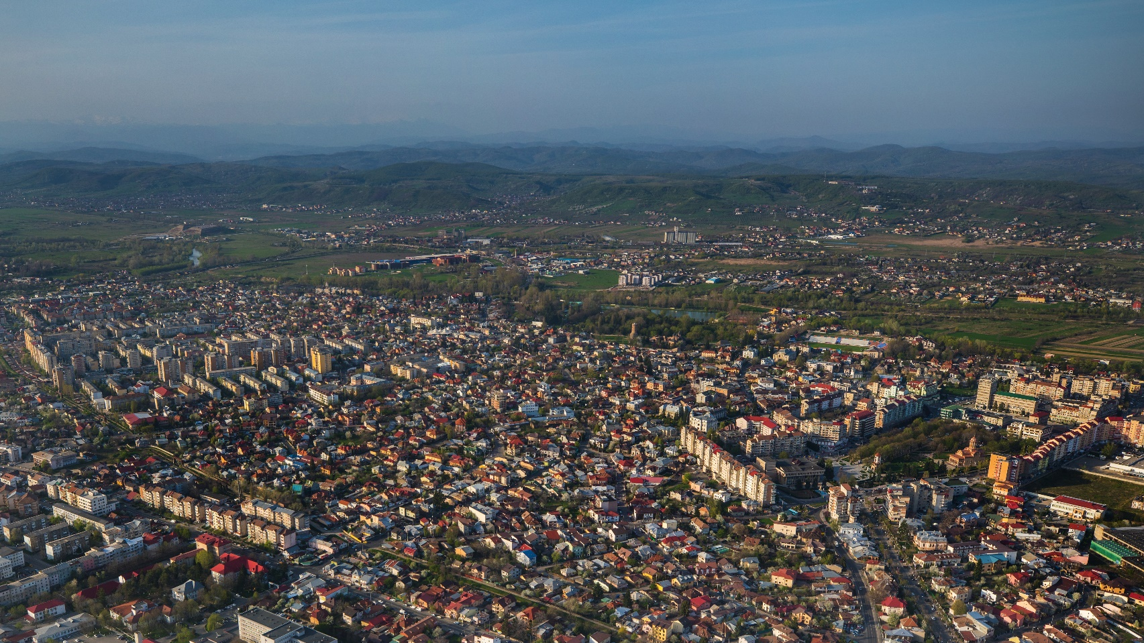
DESPRE Bugetare participativă
CE ESTE ?
Bugetul participativ este un instrument de management deschis, inclusiv şi transparent, instrument care permite participarea reală a cetăţenilor la guvernarea oraşului, aceştia putând decide în mod direct cum se va cheltui un procent clar definit în acest sens din bugetul de investiţii.
Indicator de modernitate şi de deschidere a administraţiei faţă de cetăţean, bugetarea participativă este o modalitate mai eficientă de cheltuire a banului public, consolidează comunitatea şi face ca bugetele publice să fie cheltuite într-un mod transparent, mai echitabil şi mai eficient
LA CE FOLOSEŞTE?
creşterea nivelului de dialog şi de colaborare dintre cetăţeni şi administraţia publică locală.
creşterea gradului de asumare şi implicare a cetățenilor în procesul de dezvoltare urbană.
creșterea transparenței activității administraţiei publice locale
www.targoviste-decide.ro

Slide 3
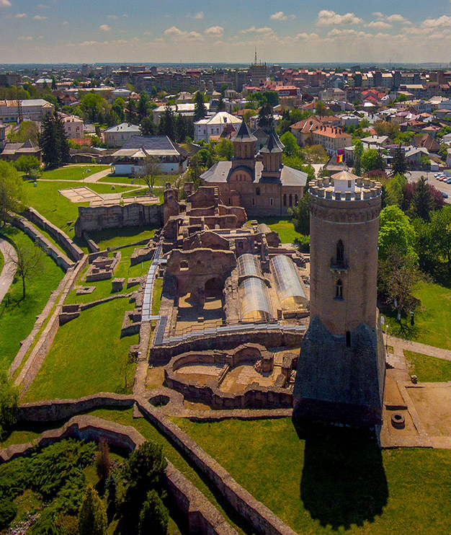
BUGETARE PARTICIPATIVĂ
CE TREBUIE SĂ ȘTII DESPRE DEPUNEREA DE PROIECTE
1-31 IULIE
Persoanele care doresc să propună proiecte trebuie să aibă domiciliul în Municipiul Târgovişte și să se înscrie în platforma online dedicată bugetării participative.
Propunerile trebuie să se încadreze într-unul din următoarele domenii:
- Infrastructură stradală: alei, trotuare, scuaruri, zone pietonale
- Amenajare de spații verzi și locuri de joacă
- Mobilitate, accesibilitate şi siguranţa circulaţiei.
- Amenajare spaţii publice (mobilier urban, iluminat public etc.)
- Dezvoltare turism
- Infrastructură culturală
- Infrastructură socială
- Infrastructură de sănătate
- Digitalizare
Fiecare cetăţean poate formula o singură propunere de proiect pentru fiecare din domeniile stabilite.
Valoarea estimată pentru un proiect propus trebuie să se încadreze în suma maximă de 400.000 lei, inclusiv TVA.
www.targoviste-decide.ro

Slide 4
BUGETARE PARTICIPATIVĂ
CARE SUNT CRITERIILE PE CARE TREBUIE SĂ LE ÎNDEPLINEASCĂ
PROPUNERILE PENTRU A FI SUPUSE VOTULUI CETĂȚENILOR?
Să fie de interes local si să nu realizeze activităţi cu scop comercial, publicitar, de natură politica sau etnică;
Să fie sau să poată fi asimilate unei investiţii aflate în competenţa Primăriei Municipiului Târgovişte şi care vizează un spaţiu din domeniul public al Municipiului Târgovişte;
Să se refere doar la investiții publice constând în dotări, modernizări, reparații ale bunurilor proprietate publică a municipiului
Să nu fie contrare sau incompatibile cu planuri sau proiecte ale municipalităţii aflate în derulare;
Să fie delimitate zonal;
Să se încadreze în bugetul maxim alocat unui proiect;
Să se încadreze în domeniile prevazute în prezentul Regulament.

Slide 5
BUGETARE PARTICIPATIVĂ
CALENDAR
01. TU DEPUI PROIECTE
1-31 iulie
3. TU VOTEZI
27 august - 10 septembrie
01
02
03
04
2. NOI ANALIZĂM
1-14 august
4. NOI IMPLEMENTĂM
Începând din 2019
www.targoviste-decide.ro

Slide 6
ÎNTREBĂRI FRECVENTE
1. Cine poate trimite propuneri de proiecte?
Persoanele care doresc să propună proiecte trebuie să aibă domiciliul în Municipiul Târgovişte.
2. Cum pot trimite o propunere?
Fiecare cetăţean poate formula o singură propunere de proiect pentru fiecare din domeniile stabilite. Proiectul trebuie să fie sau sa poată fi asimilat unei investiţii aflate în competenţa Municipiului Târgovişte şi să vizeze un spaţiu din proprietatea publică a municipiului.
3. Ce propuneri pot fi depuse?
Propunerile de proiecte trebuie sa se încadreze într-unul din următoarele domenii, pentru obiective care sunt în administrarea Municipiului Târgovişte:
Infrastructură stradală: alei, trotuare, scuaruri, zone pietonale
Amenajare de spații verzi și locuri de joacă
Mobilitate, accesibilitate şi siguranţa circulaţiei.
Amenajare spaţii publice (mobilier urban, iluminat public etc.)
Dezvoltare turism
Infrastructură culturală
Infrastructură socială
Infrastructură de sănătate
Digitalizare
Chiar dacă propunerea poate fi încadrată în mai multe domenii, deponentul trebuie să opteze pentru domeniul pe care îl consideră cel mai potrivit/relevant/preponderent.
4. Care sunt criteriile pe care trebuie să le îndeplinească propunerile pentru a fi supuse votului cetățenilor?
Pentru a fi validate în cadrul procesului de bugetare participativă proiectele trebuie să fie de competența Primăriei Municipiului Târgovişte, să nu contravină reglementărilor prezentului regulament sau a altor prevederi legale în vigoare și să indeplinească următoarele criterii de eligibilitate:
să fie de interes local si să nu realizeze activităţi cu scop comercial, publicitar, de natură politica sau etnică;
să fie sau să poată fi asimilată unei investiţii aflate în competenţa Primăriei Municipiului Târgovişte şi care vizează un spaţiu din domeniul public al Municipiului Târgovişte;
să se refere doar la investiții publice constand in dotări, modernizări, reparații ale bunurilor proprietate publică a municipiului
să nu fie contrare sau incompatibile cu planuri sau proiecte ale municipalităţii aflate în derulare;
să fie delimitate zonal;
să se încadreze în bugetul maxim alocat unui proiect;
să se încadreze în domeniile prevăzute în prezentul Regulament.
5. Care este suma maximă alocată unui proiect?
Valoarea estimată pentru un proiect propus trebuie să se încadreze în suma maximă de 400.000 lei, inclusiv TVA.
6. Câte proiecte vor fi finanțate?
Anual, în urma derulării procesului de bugetare participativă, vor fi selectate 3 proiecte care vor fi cuprinse în bugetul de venituri și cheltuieli al Municipiului Târgovişte pentru acel exercițiu bugetar.

Slide 7
ÎNTREBĂRI FRECVENTE
7. Propunerile pot fi însoţite de o documentație suplimentară?
Cetățenii care doresc acest lucru pot completa propunerea cu documentele pe care le consideră relevante (fotografii, hărți, planuri de localizare etc.). Vor fi acceptate numai atașamentele trimise în format PDF, până la o limită de 5 MB și atașamentele trimise în format JPG, JPEG, PNG, până la o limită de 1 MB.
8. Propunerile vor fi supuse la vot așa cum au fost depuse?
Propunerile vor fi supuse la vot în forma propusă de inițiator în situația în care comisia consideră că nu sunt necesare alte modificări care să ducă la optimizarea proiectului sau în forma rezultată după aplicarea unor îmbunătățiri sub aspect tehnic, juridic, urbanistic și economic acceptate de comisia de evaluare.
9. Este posibil să se schimbe o propunere, în cazul în care s-a făcut o greșeală?
Propunerile se pot edita pentru a modifica anumite informații, acest lucru fiind posibil doar în perioada de depunere a proiectelor. Utilizatorul trebuie să fie logat în cont pentru a face modificările dorite. După efectuarea modificărilor, proiectele vor fi supuse din nou analizei.
10. Primăria Municipiului Târgoviște revizuiește toate propunerile??
Comisia de evaluare va analiza proiectele încărcate pe platforma online și va valida acele proiecte care îndeplinesc toate condițiile menționate în prezentul regulament.
Analiza proiectelor se va face sub toate aspectele, respectiv tehnic, juridic, urbanistic și economic, evaluând impactul /viabilitatea/fezabilitatea acestora.
În cazul în care comisia consideră necesar, aceasta poate invita iniţiatorul proiectului pentru informatii suplimentare în ceea ce priveste proiectul propus.
Comisia își rezervă dreptul de a optimiza proiectele propuse, atât prin îmbunătățiri din punct de vedere tehnic cât și prin estimarea mai eficientă a costurilor.
Toate proiectele validate și optimizate de către comisie urmează să fie afişate la secțiunea dedicată campaniei şi supuse votului online al cetăţenilor.
11. Este posibil să se schimbe o propunere, în cazul în care s-a făcut o greșeală?
Propunerile se pot edita pentru a modifica anumite informații, acest lucru fiind posibil doar în perioada de depunere a proiectelor. Utilizatorul trebuie să fie logat în cont pentru a face modificările dorite. După efectuarea modificărilor, proiectele vor fi supuse din nou analizei.
12. Cum se votează un proiect?
Online:
Votarea se va realiza într-o perioadă de timp predefinită, prin intermediul platformei online dedicată bugetării participative.
Pentru a limita votul multiplu, accesul cetățenilor la platforma de vot se va realiza prin înrolare în platformă sau prin autentificare cu contul facebook (prin verificarea email-ului unic).
Fiecare persoană va avea posibilitatea de a vota câte un proiect din cadrul fiecărei categorii.
Offline:
În cadrul întâlnirilor organizate la nivelul fiecărui cartier se vor prezenta primele 5 proiecte în funcție de numărul voturilor exprimate online, ocazie cu care participanții la intalnirile publice își vor putea exprima prin vot direct opțiunea proprie.
Selecția finală va fi realizată prin combinarea votului online (50%) și a votului exprimat in cadrul intâlnirilor publice (50%).
www.targoviste-decide.ro

